Slide 1
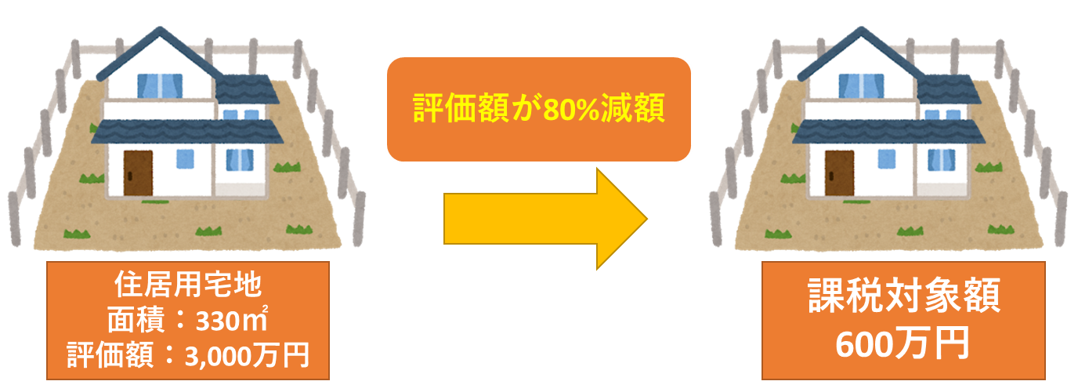
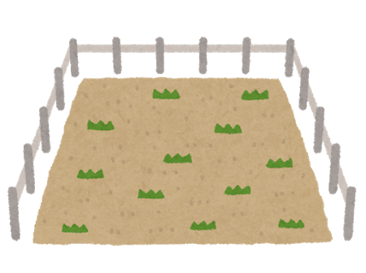
評価額が80%減額
住居用宅地
面積：330㎡
評価額：3,000万円
課税対象額
600万円

